Slide 1
ДИАГНОСТИРОВАНИЕ ОБЕЗУГЛЕРОЖЕННОСТИ СТАЛИ МЕТОДОМ СЗМ
Над статьей работали:
Рогачев Е.А.
Мазурова А.С.
Сарсембаева Д.К.
Олейник К.В.
Постнов А.Е.

Slide 2
Цели работы
Показать возможность применения сканирующего зондового микроскопа для выявления обезуглероженности стали методом сканирующей зондовой микроскопии.
Методом контактной зондовой микроскопии исследовать образцы стали 65С2ВА нормальные исходные и с обезуглероживанием после закалки. Выявить их структурные особенности.

Slide 3

Объект исследования
Объектом исследования в работе является сталь 65С2ВА. Сталь конструкционная рессорно-пружинная, применяется при производстве ответственных и высоконагруженных деталей. Используют для изготовления пружин, рессор, пружинных шайб, гибких мембран, сильфонов и других аналогичных деталей, которые должны обладать высоким пределом упругости, усталостной стойкостью ко многократным нагружениям, достаточными пластическими свойствами. Эти стали выпускаются в виде проволоки и полос различного сечения.

Slide 4
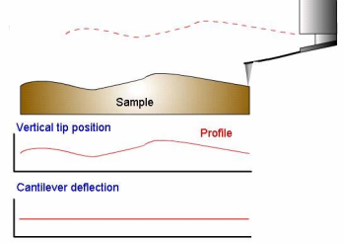
Характеристика метода СЗМ в режиме постоянной силы
При использовании контактных методик кантилевер изгибается под действием сил отталкивания, действующих на зонд.
Сила отталкивания F действующая на зонд связана с величиной отклонения кантилевера x законом Гука: F = -kx, где k является жесткостью кантилевера. Величина жесткости для различных кантилеверов варьируется от 0.01 до нескольких N/m.

Slide 5
Характеристика метода СЗМ в режиме постоянной силы
В наших приборах величина вертикальных смещений кантилевера измеряется с помощью оптической системы регистрации и преобразуется в электрический сигнал DFL. В контактных методах сигнал DFL используется в качестве параметра, характеризующего силу взаимодействия между зондом и поверхностью образца. Величина DFL прямо пропорциональна силе взаимодействия. При использовании Метода Постоянной Силы величина изгиба кантилевера поддерживается в процессе сканирования постоянной при помощи системы обратной связи. Таким образом вертикальные смещения сканера отражают рельеф поверхности исследуемого образца.

Slide 6
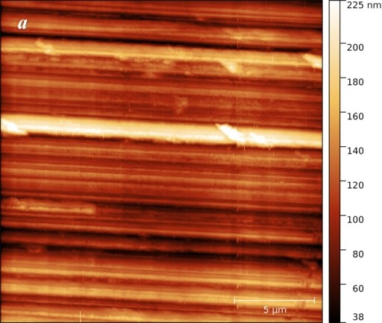
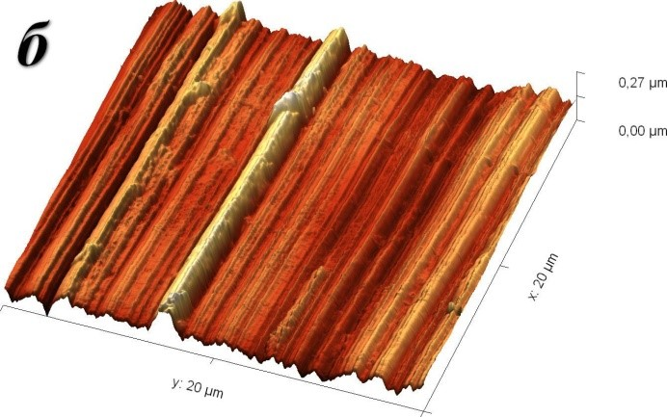
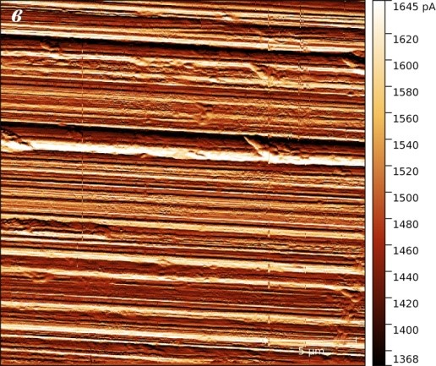
Микрофтография поверхности образца стали 65С2ВА после закалки без признаков обезуглероживания
Сталь 65С2ВА после закалки, для которого стандартными физическими методами установлено отсутствие обезуглероженности.
Топография поверхности исследо-ванного образца представлена на рисунке. Представленный размер сканируемой области 20х20 мкм.

Slide 7
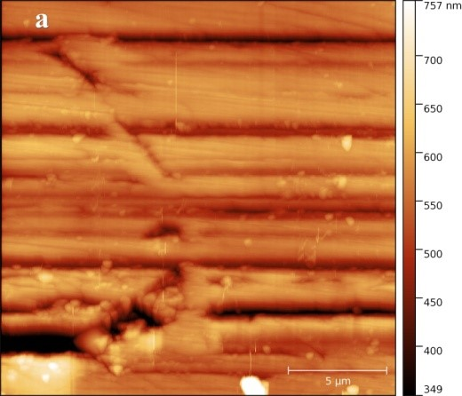
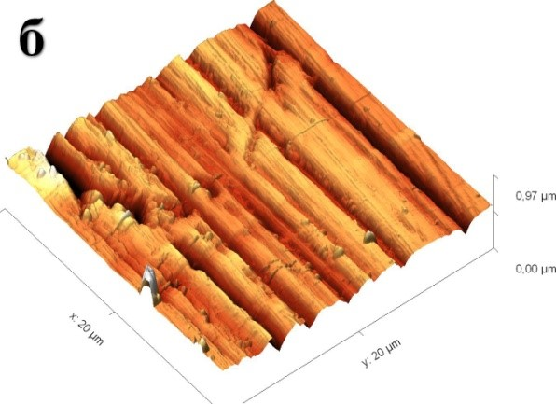
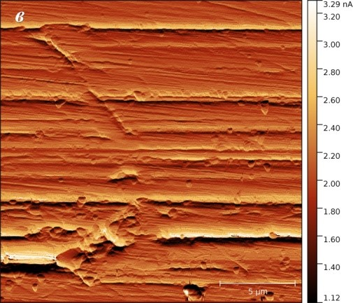
Микрофотография поверхности образца стали 65С2ВА после закалки с признаками обоезуглероживания
Сталь 65С2ВА после закалки, для которого выявлено физическими методами наличие обезуглероженности.
Учитывая, что в процессе закалки больше всего обезуглероженности подвержены приповерхностные слои, исследование проводилось на краю образца, на расстоянии не более 1 мм от края. Топография поверхности исследованного образца представлена на рисунке. Представленный размер сканируемой области 20х20 мкм.

Slide 8
Результаты исследования
Результаты исследования показывают, что действительно методом СЗМ можно проводить выявление обезуглероженности стали. Преимуществом данного метода является его экспресность, а также малость объема исследуемого материала. Очевидно, что высокая точность диагностики достигается комбинацией методов, однако метод СЗМ может быть использован в качестве инструмента первичного анализа.
Анализ изображения данного образца показывает, что в отличие от предыдущего образца на поверхности присутствуют впадины глубиной до 550 нм, шириной до 1,5 мкм, а также зерна, диаметром около 300 нм. Все это косвенно свидетельствует о присутствии участков с измененной поверхностью, которая вероятно вызвана эмиссией карбидов.

